Slide 1
Επιμορφωτική Ενότητα 1
Χρήση ερωτήσεων των δασκάλων και των παιδιών

Slide 2
Εισαγωγή στο έργο CEYS (χρησιμοποιήστε ανάλογα με το πλαίσιο)
Ευρωπαϊκό έργο Erasmus+
Εταίροι σε Βέλγιο, Ελλάδα, Ρουμανία, ΗΒ
Συνέχιση του έργου «Creative Little Scientists» (Δημιουργικοί Μικροί Επιστήμονες) http://www.creative-little-scientists.eu
Στόχοι
  Ανάπτυξη της πορείας εξέλιξης του/της δασκάλου/ας και ανάπτυξη του συνοδευτικού υλικού
  Προώθηση της χρήσης δημιουργικών προσεγγίσεων στη διδασκαλία των φυσικών επιστημών στην προσχολική εκπαίδευση και στα πρώτα χρόνια της δημοτικής εκπαίδευσης (μέχρι την ηλικία των οκτώ)
Notes:
Το έργο «Creativity in Early Years Science» είναι ένα ευρωπαϊκό έργο του Erasmus+ με εταίρους τις χώρες Ελλάδα, Ρουμανία, Βέλγιο και ΗΒ
Όπως αναφέρθηκε, στοχεύει στην ανάπτυξη μιας επαγγελματικής πορείας εξέλιξης των Ευρωπαίων δασκάλων, καθώς και στην ανάπτυξη συνοδευτικού υλικού για την προώθηση της χρήσης δημιουργικών προσεγγίσεων στη διδασκαλία των φυσικών επιστημών στην προσχολική εκπαίδευση και στα πρώτα χρόνια της δημοτικής εκπαίδευσης (μέχρι την ηλικία των οκτώ).
Αποτελεί συνέχιση του έργου «Creative Little Scientists» (Δημιουργικοί Μικροί Επιστήμονες), έργο του 7ου ΠΠ της ΕΕ, στο πλαίσιο του οποίου καταρτίστηκαν οι αρχές σχεδιασμού των προγραμμάτων σπουδών για να ενισχυθεί η διερεύνηση και η δημιουργικότητα στην εκπαίδευση στις φυσικές επιστήμες.

Slide 3
Σύνδεση διερευνητικής εκπαίδευσης στις φυσικές επιστήμες και δημιουργικών προσεγγίσεων
Διερευνητική εκπαίδευση στις φυσικές επιστήμες
Δημιουργικές προδιαθέσεις
Αίσθηση πρωτοβουλίας
Κίνητρο
Δυνατότητα να παράγουν κάτι νέο
Δυνατότητα να κάνουν συσχετισμούς
Φαντασία
Περιέργεια
Δυνατότητα να εργάζονται από κοινού
Δεξιότητες σκέψης
(για παράδειγμα Chappell et al 2008)
Ερώτηση
Σχεδιασμός και προγραμματισμός ερευνών
Συλλογή αποδεικτικών στοιχείων
Δυνατότητα να κάνουν συσχετισμούς
Εξήγηση αποδεικτικών στοιχείων
Παρουσίαση αποδεικτικών στοιχείων
(για παράδειγμα Minner et al 2010)
Creative Little Scientists, 2012
Notes:
Βασική πρόκληση του έργου «Creative Little Scientists» ήταν να οριστεί τι σημαίνει «δημιουργικότητα» στις φυσικές επιστήμες και τα μαθηματικά. Συχνά χρησιμοποιούμε τον όρο «δημιουργικότητα» με μάλλον γενικό τρόπο, ενώ εμφανίζεται και σε έγγραφα χάραξης πολιτικής, αλλά τι ακριβώς σημαίνει;
Στηριζόμενοι σε μεγάλο εύρος πηγών και συζητήσεων με ενδιαφερόμενα μέρη από κοινότητες σχετικά με την πρώιμη παιδική ηλικία και την εκπαίδευση στις φυσικές επιστήμες, αναπτύξαμε τους παρακάτω ορισμούς που αποτελούν κεντρικό στοιχείο του έργου.

Slide 4
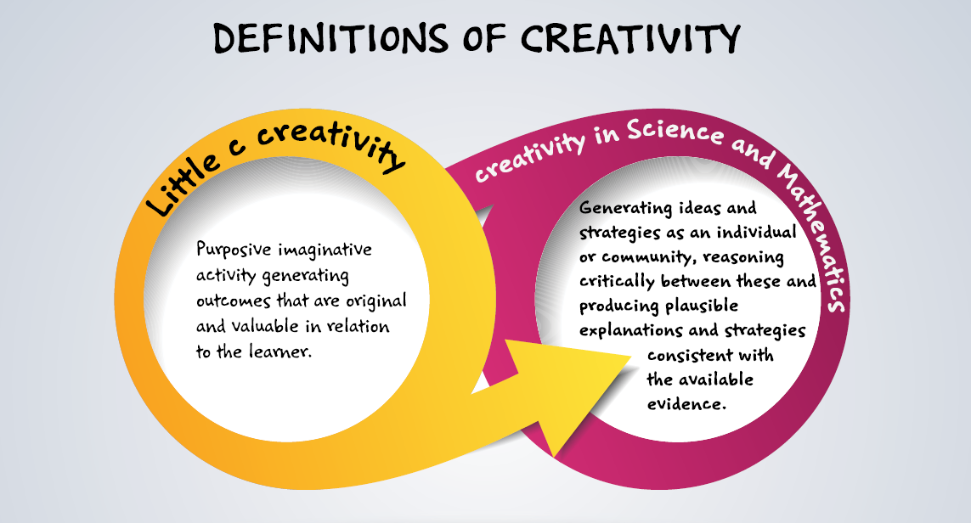
Παράγοντες σχετικά με το σχολικό περιβάλλον
Creative Little Scientists (2014)
Notes:
Ορισμός της Δημιουργικότητας:
H σκόπιμη διαδικασία της φαντασίας η οποία παράγει πρωτότυπα και αξιόλογα αποτελέσματα για το μαθητή.
Ορισμός της Δημιουργικότητας στις Φυσικές Επιστήμες:
Η γένεση ιδεών και στρατηγικών ως άτομο ή ως κοινότητα, η κριτική επιχειρηματολογία μεταξύ αυτών και η παραγωγή αληθοφανών εξηγήσεων και στρατηγικών σύμφωνων με τα διαθέσιμα στοιχεία.

Slide 5
Συνέργειες μεταξύ διερευνητικών και δημιουργικών προσεγγίσεων
Από το Εννοιολογικό Πλαίσιο που υιοθέτησε το έργο CEYS (Creative Little Scientists, 2012)
Παιχνίδι και εξερεύνηση
Κίνητρο και συναίσθημα
Διάλογος και συνεργασία
Λύση προβλημάτων και αυτενέργεια
Ερωτήσεις και περιέργεια
Αναστοχασμός και συλλογισμός
Διδακτική στήριξη και εμπλοκή του εκπαιδευτικού
Αξιολόγηση για τη μάθηση

Slide 6
Σκεπτικό της ενότητας
Κεντρικός ρόλος των ερωτήσεων και στις δημιουργικές και στις διερευνητικές προσεγγίσεις
Αποδεικτικά στοιχεία για την περιέργεια των παιδιών και τη διάθεση για ερωτήσεις από πολύ μικρή ηλικία
Μέλημα για συντήρηση και αξιοποίηση αυτών στην εκπαίδευση
Ανάγκη υποστηρικτικού πλαισίου για διατύπωση ιδεών και ερωτήσεων
Σημασία της αναγνώρισης των ερωτήσεων των παιδιών – και αυτών που εκφράζονται και αυτών που δεν εκφράζονται μέσω των ενεργειών τους, των ζωγραφιών τους, των χειρονομιών τους
Προκλήσεις στην διερεύνηση του τρόπου αξιοποίησης των ερωτήσεών τους

Slide 7
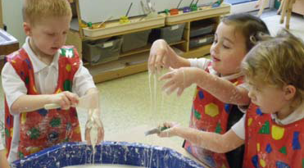
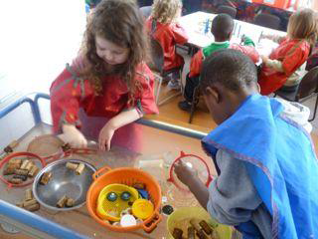
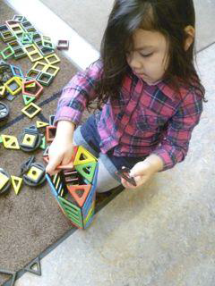
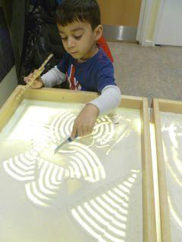
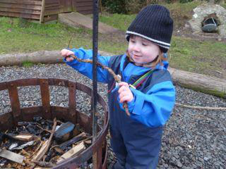
Αξιοποίηση του παιδικού παιχνιδιού και της εξερεύνησης
του γύρω κόσμου
Notes:
Ακολουθούν ορισμένα παραδείγματα παιδικού παιχνιδιού και εξερεύνησης που δείχνουν τις ικανότητες των παιδιών να διατηρούν την εμπλοκή στο περιβάλλον τους και το ενδιαφέρον τους γι’ αυτό
Οι ερωτήσεις των παιδιών συχνά δεν εκφράζονται αλλά
Αν παρατηρήσει κανείς προσεκτικά την κατεύθυνση των δραστηριοτήτων τους μπορεί να καταλάβει τα ενδιαφέροντα και τις απορίες τους

Slide 8
Στόχοι της ενότητας
Εισαγωγή των συμμετεχόντων στους ρόλους της διατύπωσης ερωτήσεων και από τα παιδιά και από τους δασκάλους στη διερευνητική και τη δημιουργική προσέγγιση στην εκπαίδευση της πρώιμης παιδικής ηλικίας στις φυσικές επιστήμες.
Ανταλλαγή στρατηγικών για την ενθάρρυνση, την αναγνώριση και την αξιοποίηση των ερωτήσεων των παιδιών.
Αύξηση της συνειδητοποίησης των διαφορετικών τρόπων ερωτήσεων που μπορούν να χρησιμοποιήσουν οι δάσκαλοι/ες για να στηρίξουν τη δημιουργικότητα και την ανεξαρτησία των παιδιών στην παραγωγή και αξιολόγηση ιδεών.

Slide 9
Σύνδεση με τις αρχές και τα αποτελέσματα σχεδιασμού περιεχομένου 1
6. Η εκπαίδευση των δασκάλων πρέπει να παρέχει γνώση του παιδαγωγικού περιεχομένου για να ενθαρρύνει τη διερεύνηση και την επίλυση προβλημάτων στην εκπαίδευση στις φυσικές επιστήμες και τα μαθηματικά.
  6.3 Οι δάσκαλοι/ες πρέπει να μπορούν να αναγνωρίζουν τους βασικούς ρόλους των ερωτήσεων και των υφιστάμενων ιδεών των παιδιών (και αυτών που εκφράζουν και αυτών που δεν εκφράζουν) για τις φυσικές επιστήμες και τα μαθηματικά.
  6.4 Οι δάσκαλοι/ες πρέπει να μπορούν να χρησιμοποιούν διάφορες στρατηγικές για τησυλλογή και αξιοποίηση των ερωτήσεων και των ιδεών των παιδιών κατά τη διερευνητική διαδικασία (πριν, κατά τη διάρκεια και μετά τις εξερευνήσεις και τις έρευνες).
Notes:
Πληροφορίες που μπορούν να μοιραστούν οι διαμεσολαβητές της διαδικασίας μάθησης με τους συμμετέχοντες, ανάλογα με την κρίση τους.

Slide 10
Σύνδεση με τις αρχές και τα αποτελέσματα σχεδιασμού του προγράμματος σπουδών 2
10. Η εκπαίδευση των δασκάλων πρέπει να δίνει στους/στις δασκάλους/ες τη δυνατότητα να αναγνωρίζουν και να αξιοποιούν τις ιδέες, τις θεωρίες και τα ενδιαφέροντα των παιδιών για τη διδασκαλία των φυσικών επιστημών και των μαθηματικών.
  10.1 Οι δάσκαλοι/ες θα πρέπει να μπορούν να χρησιμοποιήσουν διάφορες στρατηγικές για τη συλλογή των ιδεών, των ενδιαφερόντων και των ερωτήσεων των παιδιών.
  10.2 Οι δάσκαλοι/ες πρέπει να μπορούν να κάνουν ευέλικτο σχεδιασμό για να αξιοποιούν απρόσμενα συμβάντα και τα ενδιαφέροντα και τις ερωτήσεις των παιδιών.

Slide 11
Σύνδεση με τις αρχές και τα αποτελέσματα σχεδιασμού του προγράμματος σπουδών 3
11. Η εκπαίδευση των δασκάλων πρέπει να δίνει στους/στις δασκάλους/ες τη δυνατότητα να χρησιμοποιούν αποτελεσματικά τις ερωτήσεις και να ενθαρρύνουν τις ερωτήσεις των παιδιών για να ενισχύσουν τη δημιουργικότητα και τη διερεύνηση.
  11.1 Οι δάσκαλοι/ες πρέπει να μπορούν να χρησιμοποιούν διαφορετικά είδη ερωτήσεων στα κατάλληλα σημεία για να στηρίξουν τα αποτελέσματα της δημιουργικής μάθησης στις φυσικές επιστήμες και τα μαθηματικά και ειδικότερα για να ενθαρρύνουν τον αναστοχασμό και τις επεξηγήσεις των παιδιών, να ενισχύσουν την ανεξαρτησία τους και να επεκτείνουν τη διερεύνησή τους.
  11.2 Οι δάσκαλοι/ες πρέπει να αναγνωρίζουν και να μπορούν να αξιοποιήσουν το δυναμικό των ερωτήσεων των παιδιών για να ενισχύσουν την περιέργειά τους για τις φυσικές επιστήμες και τα μαθηματικά και να υποστηρίξουν την παραγωγή και συνέχισή τους, συμπεριλαμβανομένων αυτών που είναι δυνατόν να ερευνηθούν.

Slide 12
Περίγραμμα ενότητας
Ανταλλαγή εμπειριών ενθάρρυνσης και αξιοποίησης των ιδεών και των ερωτήσεων των παιδιών
Συζήτηση παραδειγμάτων από την τάξη – ενθάρρυνση, αναγνώριση και αξιοποίηση ιδεών
Ανάλυση των ερωτήσεων του/της δασκάλου/ας – ευκαιρίες συλλογής σκέψεων και ενίσχυσης της δημιουργικότητας και της διερεύνησης
Επιπτώσεις για το σχεδιασμό – παιδαγωγική πλαισίωση και παιδαγωγικές αλληλεπιδράσεις
Αναστοχασμός για το περιεχόμενο/τη διαδικασία του εργαστηρίου - σύνδεση με προηγούμενες ενότητες

Slide 13
Ανταλλαγή εμπειριών ενθάρρυνσης και αξιοποίησης των ιδεών και των ερωτήσεων των παιδιών
Εργαστείτε σε 4 ομάδες των 4-5 ατόμων
Ποιες προσεγγίσεις σάς φάνηκαν χρήσιμες για την ενθάρρυνση των ιδεών και των ερωτήσεων των παιδιών;
Τι προκλήσεις αντιμετωπίσατε;
Ατομικά - Γράψτε απαντήσεις γι’ αυτές τις ερωτήσεις σε ξεχωριστά αυτοκόλλητα χαρτάκια και τοποθετήστε τα στο φύλλο πάνω στο τραπέζι.
Σε ομάδα – Δείτε αν μπορείτε να τα ταξινομήσετε – Υπάρχουν κοινά θέματα ή διαφορές;
Δώστε πληροφορίες ανατροφοδότησης σε όλη την ομάδα.

Slide 14
Συζήτηση παραδειγμάτων από την τάξη
Εργαστείτε σε ομάδες των 4-5 ατόμων
2 παραδείγματα από την τάξη κάθε ομάδα – Εστιάστε σε:
Αποδεικτικά στοιχεία για τις ιδέες και τις ερωτήσεις των παιδιών – και αυτές που εκφράζονται και αυτές που δεν εκφράζονται. Έχει σημασία η ηλικία των παιδιών;
Πώς προκαλούνται οι ιδέες και οι ερωτήσεις; Μπορείτε να δώσετε κι άλλες δυνατότητες;
Πώς αξιοποιούν περαιτέρω τα παιδιά ή/και οι δάσκαλοι/ες τις ιδέες, τις ερωτήσεις και τις θεωρίες;
Ο ρόλος του/της δασκάλου/ας στο επεισόδιο; Τι ερωτήσεις μπορείτε να κάνετε;
Σημειώστε βασικά σημεία στο φύλλο που σας δόθηκε.
Notes:
Επιλεγμένα επεισόδια BE Sandbox, GE Water Enquiry
Πρότυπο UK EN Cars and Ramps 323-325, UK EN Sound 366-368

Slide 15
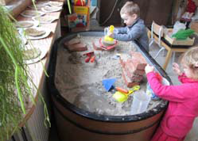
SandBox: Παιδιά ηλικίας 3 ετών
Υλικά στη γωνία της άμμου, π.χ. αληθινά τούβλα, εργαλεία
Notes:
Το πρώτο παράδειγμα είναι από το Βέλγιο, υλικά στο κουτί της άμμου, συνδεδεμένο με ένα θέμα για τις πέτρες.

Slide 16
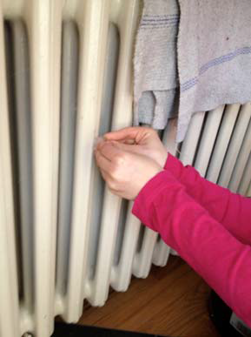
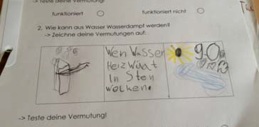
Διερεύνηση νερού: παιδιά ηλικίας 6 ετών
Σχεδιασμός πειραμάτων για να αποδειχθεί ότι και ο πάγος και ο ατμός προέρχονται από το νερό
Notes:
Αυτό το δεύτερο παράδειγμα είναι από τη Γερμανία – ζητήθηκε από τα παιδιά να σχεδιάσουν τα δικά τους πειράματα για να αποδείξουν ότι και ο πάγος και ο ατμός προέρχονται από το νερό, επίσης τους ζητήθηκε να καταγράψουν τις ιδέες τους σε ένα φύλλο παρατηρήσεων.

Slide 17
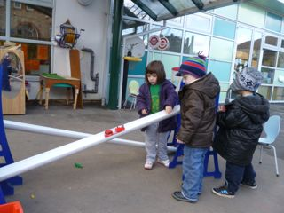
Αυτοκίνητα και ράμπες: Παιδιά ηλικίας 3-4 ετών
Στήσιμο σε εξωτερικό χώρο
Notes:
Αυτό το παράδειγμα υλοποιήθηκε στον εξωτερικό χώρο έξω από την τάξη.
Δύο ράμπες στήθηκαν η μία κατά μήκος της άλλης- δύο επιμήκεις λευκοί σωλήνες με μπλε στηρίγματα σαν σκάλα σε κάθε άκρο με διαβαθμίσεις, έτσι ώστε το ύψος κάθε άκρου του σωλήνα και άρα και η κλίση της ράμπας να μπορούν να αλλάξουν.
Δίπλα υπήρχε ένα κουτί με διάφορα οχήματα διαφόρων μεγεθών.
Η δραστηριότητα κράτησε όλο το απόγευμα για να μπορέσουν τα παιδιά να πηγαινοέρχονται ενώ υπήρχε αρκετός χώρος και χρόνος για να μπορέσουν τα παιδιά να συνεχίσουν τις δικές τους ιδέες και τα ενδιαφέροντά τους.

Slide 18
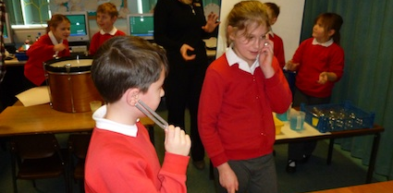
Ήχος: Παιδιά ηλικίας 7-9 ετών
Εξερεύνηση τρόπων παραγωγής ήχων
Notes:
Τα τραπέζια έχουν ετοιμαστεί με εξοπλισμό για εξερεύνηση: γκραν κάσα, ταμπούρο και τύμπανο από τενεκέδες (steel pan), καθένα με μια κούπα ρύζι, μπουκάλια και χρωματιστό νερό σε μια κανάτα, δίσκοι, κανάτες, νερό και διαπασών, πνευστά όργανα, σωλήνες σε διάφορα μήκη, κοπανάκι. Όλα τα τραπέζια έχουν μεγάλα κομμάτια χαρτιού και μαρκαδόρους. Τα παιδιά είχαν περίπου 30 λεπτά για να εξερευνήσουν τον εξοπλισμό στα δύο τραπέζια και έπειτα έπρεπε να βρουν έναν τρόπο να σχεδιάσουν στο χαρτί πώς παράγεται ο ήχος.

Slide 19
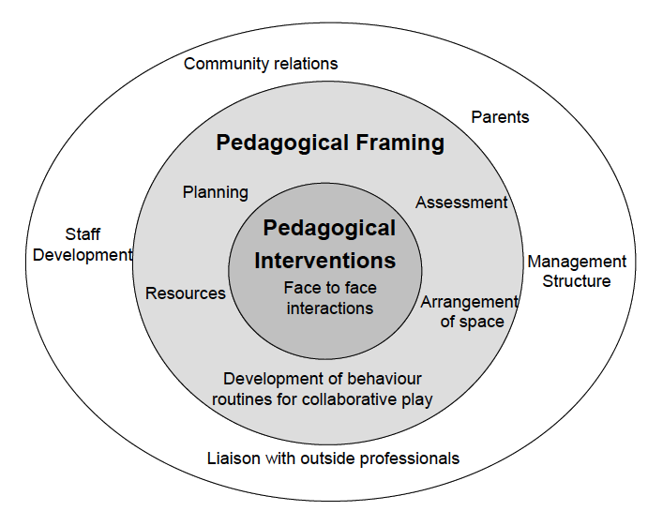
Ανταλλαγή αντιδράσεων – επιπτώσεις στον σχεδιασμό
(σε σχέση με το Παιδαγωγικό Μοντέλο των Siraj-Blatchford) (2002))

Slide 20
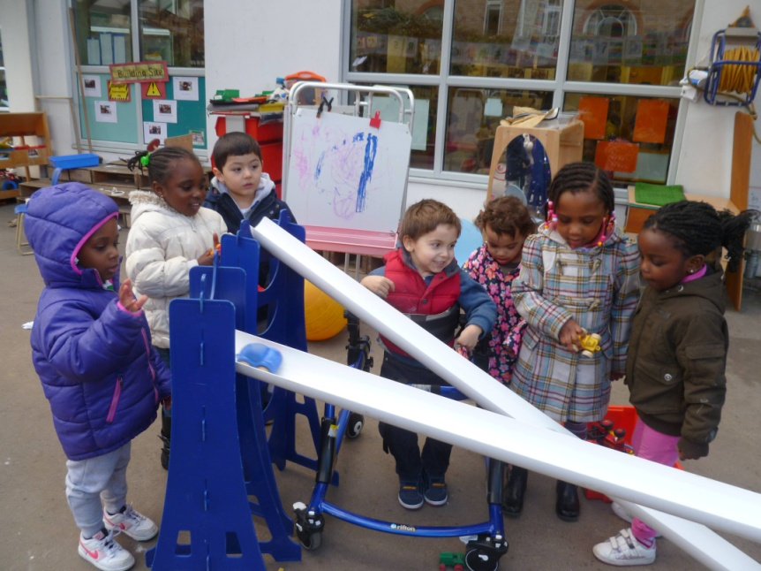
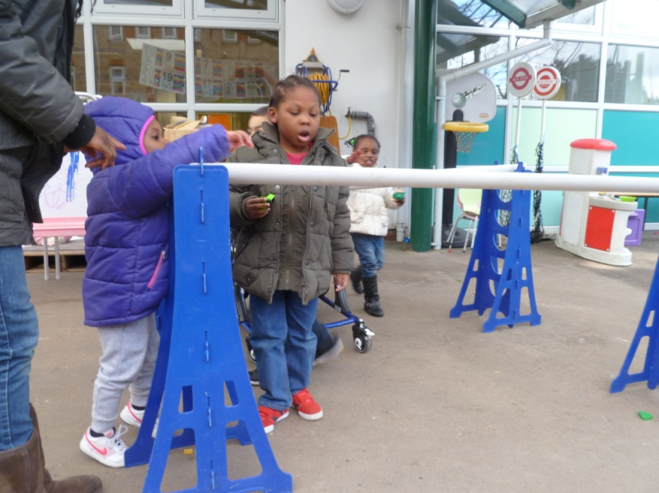
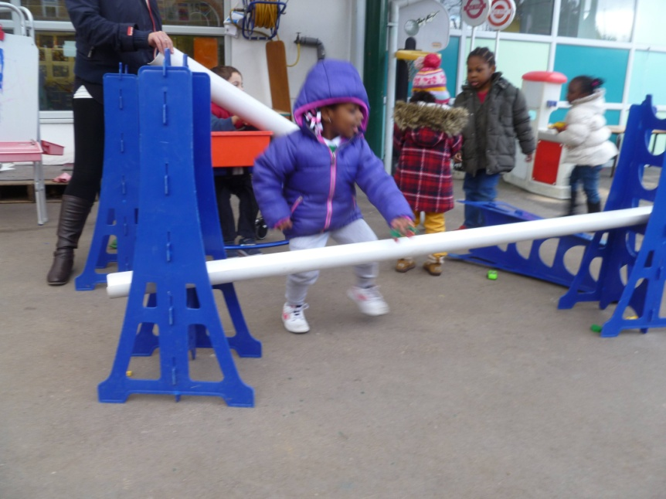
Η Inanna δοκιμάζει διαφορετικές κλίσεις
Ποιο θα κατέβει πρώτο;
Inanna: Αυτό είναι πολύ-πολύ αργό.
Deanna: Πώς το κάνεις να πάει γρήγορα;
Inanna: Το ανασήκωσα [δείχνοντας].
Deanna: Πήγε γρήγορα!
Inanna: Και όταν το σπρώχνω [δείχνει με χειρονομία].
Inanna: Θέλω να φτάσει πρώτο το δικό μου.
Deanna: Τι πρέπει να κάνεις;
Inanna: Σπρώξτο.
Notes:
Οι προσεγγίσεις που ανέπτυξαν από κοινού ο ενήλικας και τα παιδιά συνεχίστηκαν ανεξάρτητα από τα παιδιά σε ομάδες που όλο και μεγάλωναν - έκαναν συγκρίσεις
Στο πλαίσιο της ανεξάρτητης έρευνας αυτού του ενός παιδιού - την κατεύθυνση δείχνουν και πάλι οι φωτογραφίες
Ενήλικας που την ενθαρρύνει να διατυπώσει ιδέες
Δυναμικό δημιουργικότητας ανωτέρω.

Slide 21
Πώς θα μπορούσαν τέτοιες προσεγγίσεις να ενισχύσουν τη δημιουργικότητα στη μάθηση;
Αίσθηση πρωτοβουλίας
Κίνητρο
Δυνατότητα να παράγουν κάτι νέο
Ικανότητα σύνδεσης όσων έχουν μάθει κατά τη διάρκεια των μαθημάτων με θέματα από άλλα μαθήματα
Φαντασία
Περιέργεια
Δυνατότητα να εργάζονται από κοινού
Δεξιότητες σκέψης
(Δημιουργικές προδιαθέσεις από το Εννοιολογικό Πλαίσιο CLS)
Notes:
Έχετε καμία πρόταση;
Πάρτε το φύλλο καταγραφής σας και σημειώστε ευκαιρίες ενίσχυσης της δημιουργικότητας στο παράδειγμά σας.
Σύντομη ανατροφοδότηση με όλη την ομάδα, ευκαιρίες σε κάθε επεισόδιο, συγκεκριμένα δυνατά σημεία/σημεία που χρειάζονται περαιτέρω ενθάρρυνση
Αναρτήστε αφίσες

Slide 22
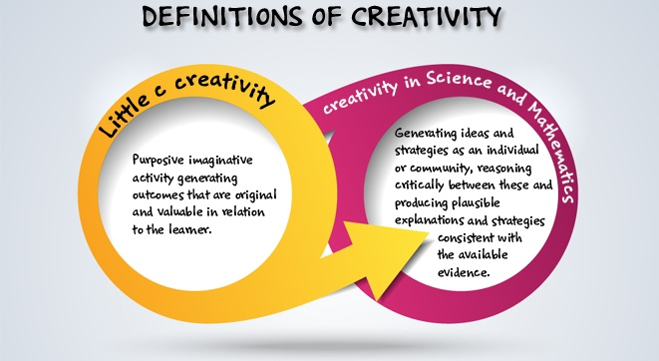
Δημιουργικότητα στις φυσικές επιστήμες και στα μαθηματικά στην πρώιμη παιδική ηλικία
Notes:
Ορισμός της Δημιουργικότητας:
H σκόπιμη διαδικασία της φαντασίας η οποία παράγει πρωτότυπα και αξιόλογα αποτελέσματα για το μαθητή.
Ορισμός της Δημιουργικότητας στις Φυσικές Επιστήμες:
Η γένεση ιδεών και στρατηγικών ως άτομο ή ως κοινότητα, η κριτική επιχειρηματολογία μεταξύ αυτών και η παραγωγή αληθοφανών εξηγήσεων και στρατηγικών σύμφωνων με τα διαθέσιμα στοιχεία.

Slide 23
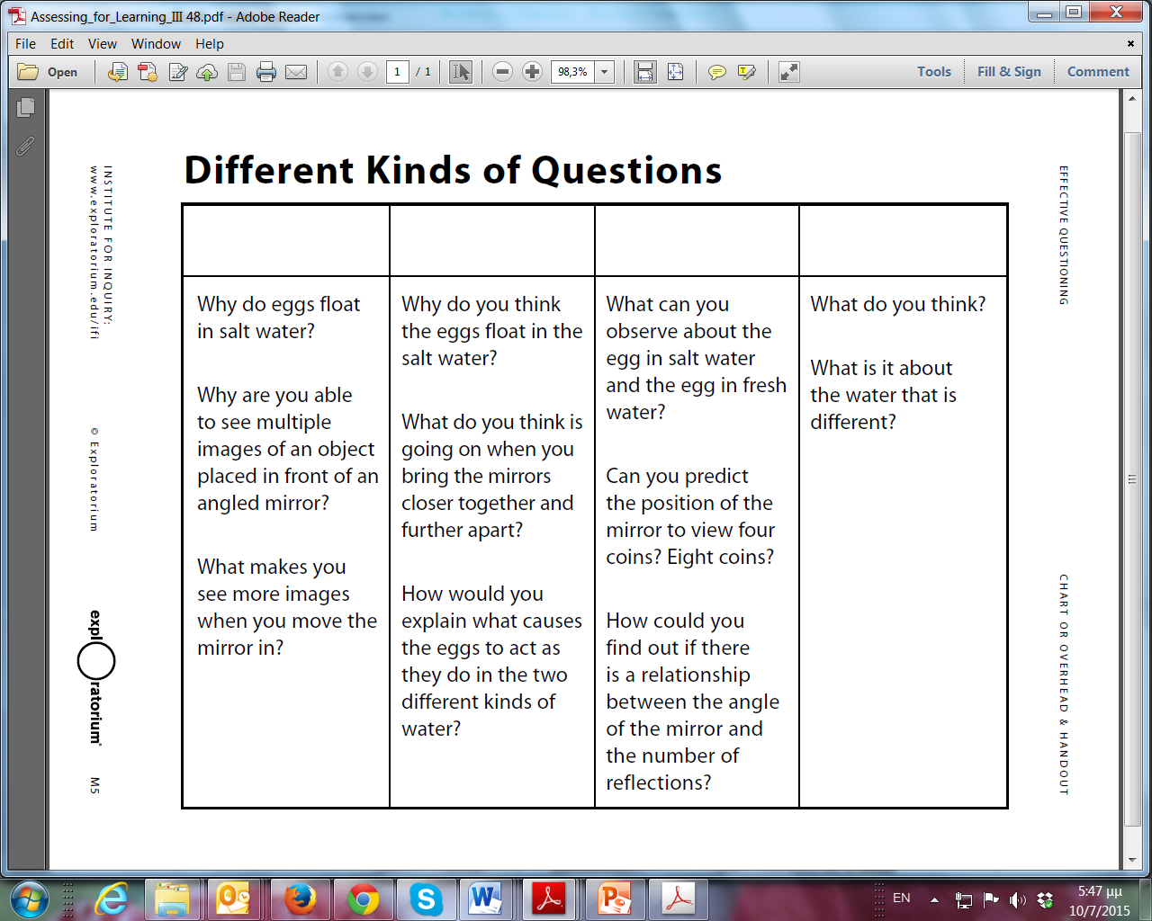
Ερωτήσεις δασκάλων σχετικά με:
Αυγά που επιπλέουν
Γωνιακούς καθρέφτες
Τι κοινό πιστεύετε ότι έχουν οι ερωτήσεις σε κάθε στήλη;
Σημείωση: Το υλικό αυτό το προμηθευτήκαμε από το INSTITUTE FOR INQUIRY
www.exploratorium.edu/ifi
Assessing for learning III Effective questioning (M8) (Αξιολόγηση για τη μάθηση III Αποτελεσματικές ερωτήσεις (M8))
Notes:
Το υλικό αυτό προέρχεται από το εργαστήρι Assessing for learning III Effective Questioning που δημιούργησε το Institute of Inquiry www.exploratorium.edu/ifi για να χρησιμοποιηθεί κατά τις ανάγκες.
1^{η} στήλη: > Τι κοινό πιστεύετε ότι έχουν αυτές οι ερωτήσεις;
(Δέχονται μόνο μία σωστή απάντηση για ένα συγκεκριμένο επιστημονικό θέμα ή φαινόμενο.)
> Τι ζητάται εδώ από τους μαθητές και τις μαθήτριες;
Αφού πάρετε ορισμένες απαντήσεις, εξηγήστε:
> Αυτά τα είδη ερωτήσεων ζητούν απάντηση για ένα συγκεκριμένο επιστημονικό ζήτημα, σε αυτή την περίπτωση για γωνιακούς καθρέφτες ή αυγά που επιπλέουν και βυθίζονται. Αυτές είναι θεματοκεντρικές ερωτήσεις. Δέχονται απαντήσεις που μπορεί να είναι σωστές ή λάθος.
2^{η} στήλη: > Τι κοινό πιστεύετε ότι έχουν αυτές οι ερωτήσεις;
(Ζητούν τις ιδέες των μαθητών και των μαθητριών και κάθε απάντηση που περιγράφει τις ιδέες τους θεωρείται «σωστή» απάντηση.)
> Τι ζητάται εδώ από τους μαθητές και τις μαθήτριες;
Αφού πάρετε ορισμένες απαντήσεις, εξηγήστε:
Αυτά τα είδη ερωτήσεων θέλουν να μάθουν τι σκέφτονται οι μαθητές και οι μαθήτριες για ένα συγκεκριμένο επιστημονικό θέμα. Μπορούμε να τις πούμε «προσωποκεντρικές» και δεν έχουν «λάθος» απαντήσεις επειδή ζητούν από τους μαθητές και τις μαθήτριες να εξηγήσουν τι σκέφτονται.
3^{η} στήλη: > Τι κοινό πιστεύετε ότι έχουν αυτές οι ερωτήσεις;
(Ζητούν από τους μαθητές και τις μαθήτριες να κάνουν κάτι που απαιτεί να χρησιμοποιήσουν μία από τις δεξιότητές τους σε σχέση με τη διαδικασία.)
> Τι ζητάται από τους μαθητές και τις μαθήτριες; Τους ζητάται μια ιδέα που να εξηγεί γιατί συμβαίνει κάτι που παρατήρησαν ή τους ζητάται κάτι άλλο;
Αφού πάρετε ορισμένες απαντήσεις, εξηγήστε:
Αυτά τα είδη ερωτήσεων δεν ζητούν στην πραγματικότητα απευθείας τις ιδέες των μαθητών και των μαθητριών, αλλά επιτρέπουν τη συλλογή αποδεικτικών στοιχείων για τις δεξιότητές τους και μπορούν να χρησιμεύσουν στο να τους βοηθήσουν να δοκιμάσουν τις ιδέες τους.
4^{η} στήλη: «Άλλο», που εξηγεί ότι δεν ταιριάζουν όλες οι ερωτήσεις ακριβώς στις άλλες τρεις κατηγορίες.
> Από όλα τα είδη ερωτήσεων που μπορούν να κάνουν οι δάσκαλοι/ες, οι προσωποκεντρικές είναι οι πιο χρήσιμες για την ανακάλυψη των ιδεών των μαθητών και των μαθητριών. Ζητούν από τους μαθητές και τις μαθήτριες να εξηγήσουν τι σκέφτονται, παρά να δώσουν σωστές απαντήσεις ή τους ζητούν να χρησιμοποιήσουν τις δεξιότητές τους σχετικά με τις διαδικασίες. Οι προσωποκεντρικές ερωτήσεις καλούν τους μαθητές και τις μαθήτριες να εκφράσουν τις ιδέες τους με τρόπο που να μην πιέζονται να είναι οι «σωστές».

Slide 24
Ταξινόμηση ερωτήσεων
Θεματοκεντρικές | Προσωποκεντρικές | Που απαιτούν δεξιότητες στις διαδικασίες | Άλλο

Slide 25
Ανάλυση των ερωτήσεων του/της δασκάλου/ας
Συλλογή σκέψεων και ενίσχυση της δημιουργικότητας και της διερεύνησης
Τι είδη ερωτήσεων τίθενται από τους επαγγελματίες (με βάση το θέμα, τη διαδικασία, το πρόσωπο, άλλο);
Πού εστιάζουν οι ερωτήσεις των δασκάλων;
Παρατηρείτε καμιά αλλαγή με το πέρασμα του χρόνου;
Τι γνώση αποκτάται για τις ιδέες, τις ερωτήσεις και τις στρατηγικές των παιδιών;
Πώς τις αξιοποιεί ή θα μπορούσε να τα αξιοποιήσει ο/η δάσκαλος/α;
Notes:
Επεισόδια GR Ice Balloons, PT Sun Distance
Πρότυπα GE Building Blocks (113-115) και UK EN Beebot (309-314)

Slide 26
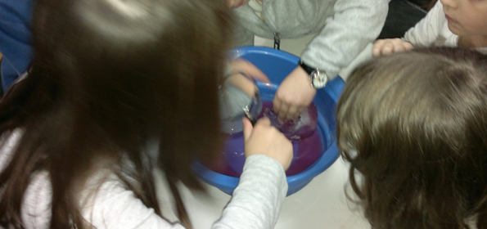
Παγο-μπαλόνια: Παιδιά ηλικίας 5-6 ετών Εξερεύνηση του πάγου
Notes:
Ήταν ένα επεισόδιο από μια σειρά μαθημάτων με τίτλο «Χειμώνας». Περιελάμβανε παιδιά σε ομάδες που εξερεύνησαν τις ιδιότητες του πάγου χρησιμοποιώντας παγο-μπαλόνια και ποικιλία υλικών που τους έδωσε ο δάσκαλος (π.χ. σύριγγες σίτισης, πινέλα, νερομπογιές, μπογιές, μπουκάλι ξύδι και μεγεθυντικούς φακούς), καθώς και άλλο υλικό που επέλεξαν τα παιδιά. Τη δραστηριότητα επέλεξαν τα παιδιά μια άλλη μέρα όταν είχαν κάνει καταιγισμό ιδεών με ερωτήσεις προς διερεύνηση.

Slide 27
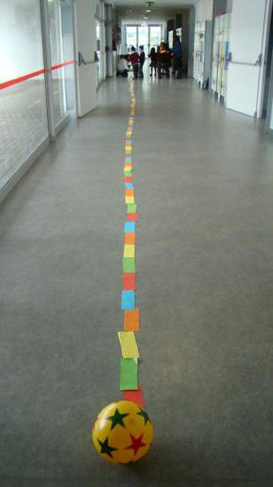
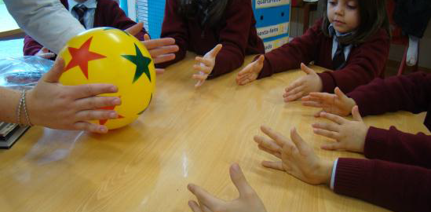
Απόσταση του Ήλιου: Παιδιά ηλικίας 5 ετών
Notes:
Πρώτα, είχαν μια συζήτηση στην τάξη τους με ερωτήσεις και υποθέσεις για το μέγεθος του Ήλιου, το μέγεθος της Γης και την απόστασή τους. Μέσω του διαλόγου που αναπτύχθηκε ανάμεσα στο δάσκαλο και τα παιδιά, συγκεντρώθηκαν πολλά στοιχεία για τον Ήλιο και τη σημασία του για τη ζωή.
Έπειτα, χρησιμοποιώντας μια μπάλα και ένα μικρό κομμάτι πλαστελίνης, άρχισαν να εξερευνούν τα σχετικά μεγέθη και τις αποστάσεις.

Slide 28
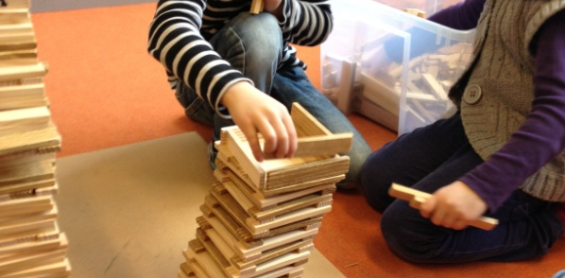
Κατασκευές με τουβλάκια: Παιδιά ηλικίας 5 ετών
Χτίζοντας τον Πύργο της Πίζας
Notes:
Εμπνευσμένα από φωτογραφίες πραγματικών κτιρίων στον τοίχο, τα παιδιά αποφάσισαν να χτίσουν τον «Κεκλιμένο Πύργο της Πίζας» χρησιμοποιώντας ξύλινα τουβλάκια. Η δασκάλα έκανε στην άκρη και άφησε τα παιδιά να ηγηθούν της δραστηριότητας. Ενθάρρυνε τα παιδιά να εκφραστούν με σαφήνεια και επαίνεσε τις ιδέες τους.

Slide 29
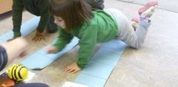
Beebot: Παιδιά ηλικίας 3-4 ετών
Πηγαίνοντας το Beebot στους πλανήτες
Notes:
Αυτή η ενότητα περιελάμβανε παιδιά που ασχολήθηκαν με προγραμματιζόμενα ρομπότ δαπέδου που ονομάζονται Bee-Bots. Έχουν ευρεία χρήση σε νηπιαγωγεία και δημοτικά σχολεία για την εισαγωγή των παιδιών στη γλώσσα ελέγχου, κατευθύνσεων και στον προγραμματισμό. Είναι ελκυστικά και εύχρηστα, με κουμπιά που πατιούνται για να μετακινηθεί μπροστά ή πίσω το Bee-Bot και για να στρίψει 90 μοίρες αριστερά και δεξιά.
Το Bee-Bot έχει μνήμη που μπορεί να αποθηκεύσει έως 40 βήματα.
Κάθε παιδί είχε ένα Bee-Bot. Η Dawn, η δασκάλα, είχε ετοιμάσει διαδρομές με χαρτόνι για κάθε Bee-Bot χωρισμένες σε τέσσερα βήματα, ένα για κάθε πλανήτη, π.χ. Σελήνη, Άρης, Αφροδίτη ή Ποσειδώνας. Η ενότητα σχεδιάστηκε για να δώσει χρόνο στα παιδιά να εξοικειωθούν με τις λειτουργίες των διάφορων κουμπιών των Bee-Bot και έπειτα να εφαρμόσουν τις γνώσεις τους στο να κατευθύνουν τα Bee-Bot προς τον πλανήτη τους και πίσω. Τα παιδιά είχαν την ελευθερία να συμμετάσχουν όπως ήθελαν, υπήρχε διαθέσιμος χώρος.

Slide 30
Δημιουργήστε κλίμα ανταλλαγής ιδεών
Αφήστε αρκετό «χρόνο αναμονής» μετά τη διατύπωση μιας ερώτησης.
Δεχτείτε όλες τις ιδέες ως εξίσου άξιες προσοχής, είτε είναι επιστημονικά σωστές είτε όχι.
Θεωρήστε τις ιδέες συλλογικά ως ιδέες «μας», μην τις ταυτίζετε με μεμονωμένους μαθητές ή μαθήτριες.
Δώστε το παράδειγμα δείχνοντας υπομονή και κατανόηση και με το να ενθαρρύνετε και να είστε δίκαιος/η.
Σημείωση: Το υλικό αυτό το προμηθευτήκαμε από το INSTITUTE FOR INQUIRY
www.exploratorium.edu/ifi
Assessing for learning III Effective questioning (M7) (Αξιολόγηση για τη μάθηση III Αποτελεσματικές ερωτήσεις (M7))
Notes:
Το υλικό αυτό προέρχεται από το εργαστήρι Assessing for learning III Effective Questioning που δημιούργησε το Institute of Inquiry www.exploratorium.edu/ifi για να χρησιμοποιηθεί κατά τις ανάγκες.

Slide 31
Διδάγματα
Ο τρόπος με τον οποίο εκφράζονται οι ερωτήσεις καθορίζει το αποτέλεσμα - αν ο/η μαθητής/τρια κατανοεί, αν ακολουθεί δράση και χρήση των δεξιοτήτων στις διαδικασίες ή αν απαντώνται με ανάκληση γεγονότων.
Οι ερωτήσεις που καλούν τους μαθητές να εκφράσουν τις δικές τους ιδέες είναι ανοιχτού τύπου και προσωποκεντρικές.
Οι ερωτήσεις που έχουν διατυπωθεί μετά από σκέψη απαιτούν χρόνο για να λάβουν τις αντίστοιχες απαντήσεις.
Οι αντιδράσεις του/της δασκάλου/ας στις απαντήσεις των μαθητών και η γενική συμπεριφορά της τάξης μπορούν να ενθαρρύνουν τους μαθητές να εκφράσουν ανοιχτά τις ιδέες τους.
Σημείωση: Το υλικό αυτό το προμηθευτήκαμε από το INSTITUTE FOR INQUIRY
www.exploratorium.edu/ifi
Assessing for learning III Effective questioning (M8) (Αξιολόγηση για τη μάθηση III Αποτελεσματικές ερωτήσεις (M8))
Notes:
Το υλικό αυτό προέρχεται από το εργαστήρι Assessing for learning III Effective Questioning που δημιούργησε το Institute of Inquiry www.exploratorium.edu/ifi για να χρησιμοποιηθεί κατά τις ανάγκες.

Slide 32
Αναστοχασμός
Ανατρέξτε στα αρχικά σας αυτοκόλλητα ως ομάδα: θα θέλατε να προσθέσετε κάτι; Σημειώστε τυχόν πρόσθετα σχόλια ή ζητήματα με άλλο χρώμα (στυλό/αυτοκόλλητο).
Με ποιους τρόπους σας βοήθησαν οι διάφορες δραστηριότητες αυτής της ενότητας να αναστοχαστείτε το ρόλο των ερωτήσεων στην διδασκαλία των φυσικών επιστημών στην πρώιμη σχολική εκπαίδευση;
Με ποιους τρόπους σας βοήθησαν να αναστοχαστείτε τους τρόπους προώθησης της δημιουργικότητας στην διδασκαλία των φυσικών επιστημών στην πρώιμη σχολική εκπαίδευση;
Σε ποιο βαθμό εκπληρώθηκαν οι στόχοι αυτής της ενότητας;

Slide 33
Περισσότερες πληροφορίες
Creative Little Scientists
(Έργο του 7ου ΠΠ της ΕΕ 2011 – 2014)
Αρχές σχεδιασμού και πρότυπο υλικό βάσει επί τόπου εργασίας www.creative-little-scientists.eu
Creativity in Early Years Science Education
(Έργο της ΕΕ Erasmus+ 2014 – 2017)
Υλικό προγράμματος σπουδών και επιμόρφωσης για τη συνεχή επαγγελματική ανάπτυξη (CPD) των δασκάλων για την προώθηση δημιουργικών προσεγγίσεων στις φυσικές επιστήμες στην πρώιμη σχολική εκπαίδευση www.ceys‐project.eu

Slide 34

ΕΥΧΑΡΙΣΤΩ!

Slide 35

Creativity in Early Years Science EDUCATION (2014-2017) www.ceys-project.eu
© 2017 CREATIVITY IN EARLY YEARS SCIENCE EDUCATION Consortium
This work is licensed under the Creative Commons Attribution-NonCommercial-NoDerivatives 4.0 International License. To view a copy of this license, visit http://creativecommons.org/licenses/by-nc-nd/4.0/.

